Slide 1
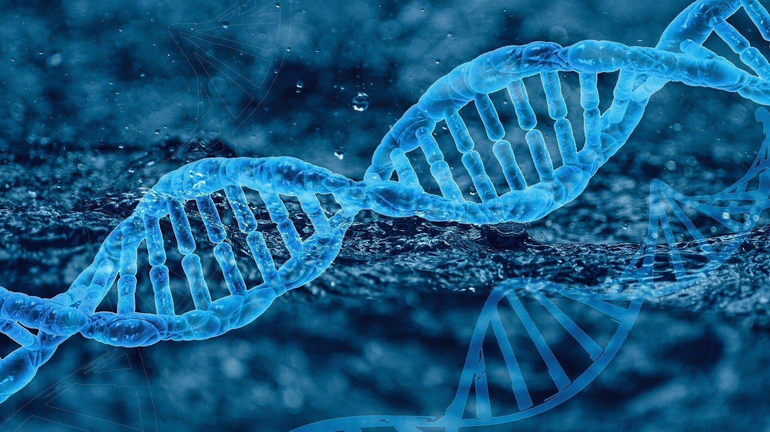
Bài 48
ỨNG DỤNG CÔNG NGHỆ DI TRUYỀN VÀO ĐỜI SỐNG

Slide 2
MỤC TIÊU
– Nêu được một số ứng dụng công nghệ di truyền trong nông nghiệp, y tế, pháp y, làm sạch môi trường, an toàn sinh học.
– Tìm hiểu được một số sản phẩm ứng dụng công nghệ di truyền tại địa phương.
– Nêu được một số vấn đề về đạo đức sinh học trong nghiên cứu và ứng dụng công nghệ di truyền.

Slide 3
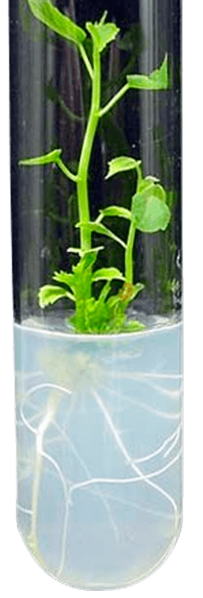
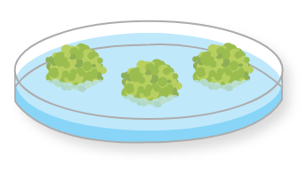
I. ỨNG DỤNG CÔNG NGHỆ DI TRUYỀN TRONG NÔNG NGHIỆP
1. Tạo giống cây trồng biến đổi gene
Gene đích
Kết hợp
Sinh trưởng
Gene được cài vào plasmid
Plasmid DNA (thể truyền)
Thể truyền tái tổ hợp
Thể truyền giúp cài gene đích vào hệ gene của cây
Cây biến đổi gene mang tính trạng mong muốn
Hình. Công nghệ tạo giống cây trồng biến đổi gene

Slide 4
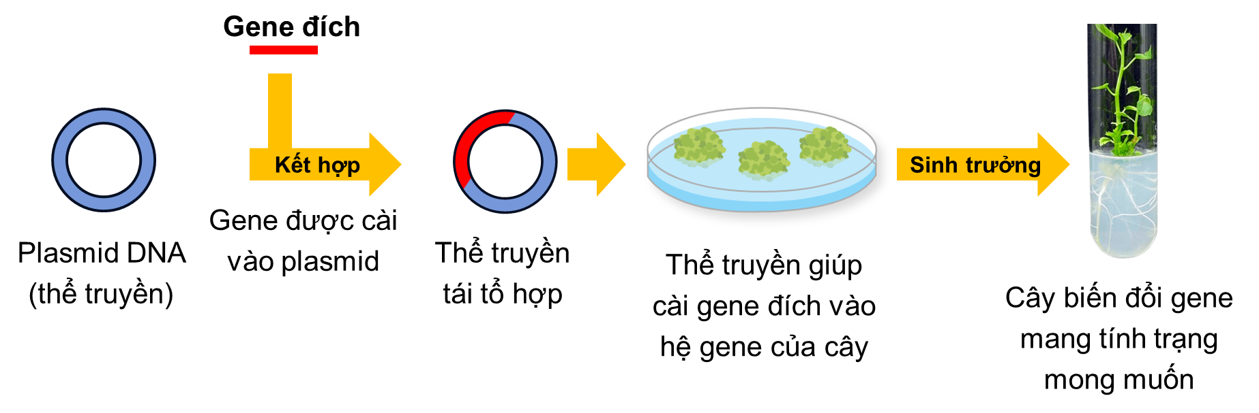
I. ỨNG DỤNG CÔNG NGHỆ DI TRUYỀN TRONG NÔNG NGHIỆP
1. Tạo giống cây trồng biến đổi gene
Câu hỏi trang 207: Quan sát Hình 48.1, mô tả quá trình tạo cây biến đổi gene nhờ ứng dụng công nghệ di truyền.

Slide 5
I. ỨNG DỤNG CÔNG NGHỆ DI TRUYỀN TRONG NÔNG NGHIỆP
1. Tạo giống cây trồng biến đổi gene
Trả lời
Quá trình tạo cây biến đổi gene nhờ ứng dụng công nghệ di truyền:
- Bước 1 - Tạo thể truyền tái tổ hợp: Gắn gene đích (gene quy định tính trạng mong muốn) vào thể truyền để tạo thể truyền tái tổ hợp.
- Bước 2 - Chuyển thể truyền tái tổ hợp vào hệ gene của tế bào thực vật. Thể truyền này cho phép gene đích cài được vào hệ gene của tế bào thực vật.
- Bước 3 - Chọn lọc và nuôi cấy tế bào thực vật đã được chuyển thể truyền tái tổ hợp trong môi trường dinh dưỡng nhân tạo để tạo thành cây biến đổi gene mang tính trạng mong muốn.

Slide 6
I. ỨNG DỤNG CÔNG NGHỆ DI TRUYỀN TRONG NÔNG NGHIỆP
1. Tạo giống cây trồng biến đổi gene
Cho bảng số liệu về một số giống thực vật biến đổi gene được sử dụng làm thức ăn chăn nuôi được cấp giấy xác nhận tại Việt Nam:
Giống cây biến đổi gene | Đặc tính vượt trội so với giống ban đầu | Năm cải thiện
Ngô | Chịu hạn | 2015
 | Kháng sâu hại bộ cánh cứng | 2018
 | Gene mã hóa enzyme α-amylase | 2019
 | Mang gene mã hóa protein kháng thuốc diệt cỏ | 2019
Đậu tương | Kháng thuốc trừ cỏ Dicamba | 2015
 | Mang gene mã hóa protein tăng cường hàm lượng oleic acid | 2019

Slide 7
I. ỨNG DỤNG CÔNG NGHỆ DI TRUYỀN TRONG NÔNG NGHIỆP
1. Tạo giống cây trồng biến đổi gene
Cho bảng số liệu về một số giống thực vật biến đổi gene được sử dụng làm thức ăn chăn nuôi được cấp giấy xác nhận tại Việt Nam:
Giống cây biến đổi gene | Đặc tính vượt trội so với giống ban đầu | Năm cải thiện
Cải dầu | Kháng thuốc trừ cỏ Glyphosate | 2020
Củ cải đường | Kháng thuốc trừ cỏ Glyphosate | 2020
Bông | Kháng sâu bộ cánh vảy | 2020
 | Kháng thuốc trừ cỏ Glyphosate | 2020
Hãy cho biết giống cây trồng biến đổi gene có những đặc tính vượt trội nào so với giống ban đầu.

Slide 8
I. ỨNG DỤNG CÔNG NGHỆ DI TRUYỀN TRONG NÔNG NGHIỆP
1. Tạo giống cây trồng biến đổi gene
Cho bảng số liệu về một số giống thực vật biến đổi gene được sử dụng làm thức ăn chăn nuôi được cấp giấy xác nhận tại Việt Nam:
Giống cây biến đổi gene | Đặc tính vượt trội so với giống ban đầu | Năm cải thiện
Cải dầu | Kháng thuốc trừ cỏ Glyphosate | 2020
Củ cải đường | Kháng thuốc trừ cỏ Glyphosate | 2020
Bông | Kháng sâu bộ cánh vảy | 2020
 | Kháng thuốc trừ cỏ Glyphosate | 2020
►Các giống cây trồng biến đổi gene mang các tính trạng mới, phù hợp với mong muốn của con người như năng suất cao, chất lượng tốt, khả năng kháng sâu hại,...

Slide 9
I. ỨNG DỤNG CÔNG NGHỆ DI TRUYỀN TRONG NÔNG NGHIỆP
1. Tạo giống cây trồng biến đổi gene
Một số ví dụ về cây biến đổi gene đã được đưa vào sản xuất nông nghiệp:
giống ngô Bt kháng sâu được chuyển gene quy định một loại protein có độc tính diệt sâu, nguồn gốc từ vi khuẩn Bacillus thuringiensis;
giống “lúa vàng” được chuyển gene tổng hợp ꞵ-carotene, giúp cơ thể người tổng hợp vitamin A;
giống đu đủ mang gene kháng virus gây bệnh;
...

Slide 10
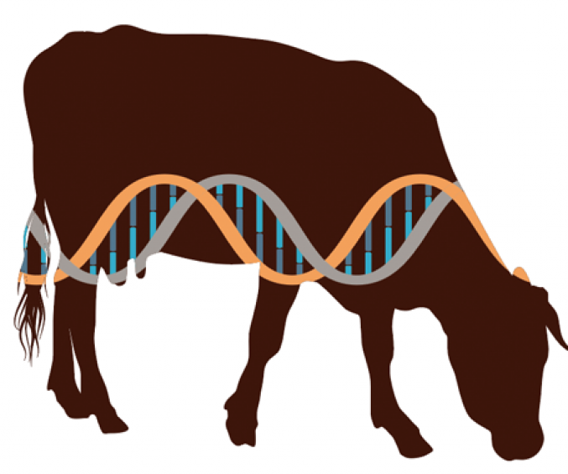
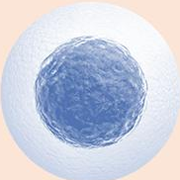
I. ỨNG DỤNG CÔNG NGHỆ DI TRUYỀN TRONG NÔNG NGHIỆP
2. Tạo vật nuôi chuyển gene
Protein thu được từ sữa có thể được dùng làm thuốc sinh học
Vật nuôi chuyển gene mang tính trạng mới
Gene đích
Kết hợp
Gene được cài vào plasmid
Plasmid DNA (thể truyền)
Thể truyền tái tổ hợp
Thể truyền tái tổ hợp cài gene đích vào gene của trứng đã thụ tinh tạo phôi chuyển gene
Động vật được chuyển phôi sinh sản tạo ra động vật chuyển gene

Slide 11
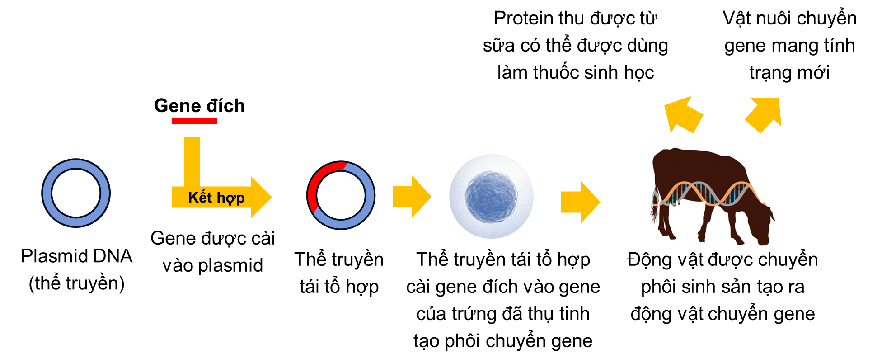
I. ỨNG DỤNG CÔNG NGHỆ DI TRUYỀN TRONG NÔNG NGHIỆP
2. Tạo vật nuôi chuyển gene
Hoạt động trang 208: Quan sát Hình 48.2, mô tả quá trình tạo động vật chuyển gene.

Slide 12
I. ỨNG DỤNG CÔNG NGHỆ DI TRUYỀN TRONG NÔNG NGHIỆP
2. Tạo vật nuôi chuyển gene
Trả lời
Quá trình tạo động vật chuyển gene:
- Bước 1 - Tạo thể truyền tái tổ hợp: Gắn gene đích (gene quy định tính trạng mong muốn) vào thể truyền để tạo thể truyền tái tổ hợp.
- Bước 2 - Chuyển thể truyền tái tổ hợp vào gene của trứng đã thụ tinh tạo thành phôi chuyển gene.
- Bước 3 - Chọn lọc và cấy phôi được chuyển gene vào tử cung của con cái cho mang thai hộ. Động vật được chuyển phôi sinh sản tạo ra động vật chuyển gene.

Slide 13
I. ỨNG DỤNG CÔNG NGHỆ DI TRUYỀN TRONG NÔNG NGHIỆP
2. Tạo vật nuôi chuyển gene
Thảo luận các câu hỏi sau:
1. Nêu một số ứng dụng công nghệ chuyển gene đối với việc phát triển giống?
2. Ứng dụng công nghệ di truyền trong nông nghiệp hướng đến mục đích gì?

Slide 14
I. ỨNG DỤNG CÔNG NGHỆ DI TRUYỀN TRONG NÔNG NGHIỆP
2. Tạo vật nuôi chuyển gene
1. Nêu một số ứng dụng công nghệ chuyển gene đối với việc phát triển giống?
Trả lời
– Bò hoặc dê chuyển gene sinh trưởng nhanh.
– Cừu chuyển gene tổng hợp protein huyết thanh của người.
– Chuột nhắt có gene hormone sinh trưởng của chuột cống.

Slide 15
I. ỨNG DỤNG CÔNG NGHỆ DI TRUYỀN TRONG NÔNG NGHIỆP
2. Tạo vật nuôi chuyển gene
2. Ứng dụng công nghệ di truyền trong nông nghiệp hướng đến mục đích gì?
Trả lời
– Công nghệ di truyền được ứng dụng trong nông nghiệp chủ yếu tập trung vào việc tạo ra giống cây trồng, vật nuôi mới có nhiều đặc tính ưu việt hơn so với giống gốc: năng suất cao, chống chịu bệnh, sinh trưởng phát triển trong các điều kiện môi trường khắc nghiệt.

Slide 16
I. ỨNG DỤNG CÔNG NGHỆ DI TRUYỀN TRONG NÔNG NGHIỆP
2. Tạo vật nuôi chuyển gene
2. Ứng dụng công nghệ di truyền trong nông nghiệp hướng đến mục đích gì?
Trả lời
– Ngoài ra, sử dụng các giống vi sinh vật làm thuốc trừ sâu sinh học, kháng bệnh cho vật nuôi, cải tạo chất lượng đất, làm sạch chuồng trại chăn nuôi,...

Slide 17
I. ỨNG DỤNG CÔNG NGHỆ DI TRUYỀN TRONG NÔNG NGHIỆP
2. Tạo vật nuôi chuyển gene
Câu hỏi trang 208: Nêu thêm một số ứng dụng công nghệ di truyền trong nông nghiệp.
Trả lời
– Bằng phương pháp tạo cây trồng biến đổi gene đã tạo ra các dòng ngô chịu hạn (C436–C4, C7N–C15, V152–C32, C436–D3, C7N–D14, V152–D21,...); dòng ngô kháng sâu đục thân; dòng ngô kháng thuốc trừ cỏ; dòng ngô kháng thuốc trừ cỏ và kháng sâu; dòng đậu tương kháng sâu; dòng đậu tương chịu hạn; dòng khoai lang kháng bọ hà;....

Slide 18
I. ỨNG DỤNG CÔNG NGHỆ DI TRUYỀN TRONG NÔNG NGHIỆP
2. Tạo vật nuôi chuyển gene
Câu hỏi trang 208: Nêu thêm một số ứng dụng công nghệ di truyền trong nông nghiệp.
Trả lời
– Vật nuôi chuyển gene: Cá chép được chuyển gene tổng hợp hormone sinh trưởng ở người giúp cá chép sinh trưởng nhanh và có khả năng kháng virus gây bệnh IHNV; bò được chuyển gene tổng hợp protein giúp bò tăng chất lượng sữa; dê được chuyển gene tạo ra tơ nhện để sản xuất sữa dê chứa protein tơ nhện dùng cho nhiều mục đích như tạo dây chằng, giác mạc mắt và sụn, gân nhân tạo, áo giáp quân sự;…

Slide 19
II. ỨNG DỤNG CÔNG NGHỆ DI TRUYỀN Y TẾ VÀ PHÁP Y
1. Quan sát Hình 48.4 trong SGK và cho biết nghi phạm số mấy có thể là thủ phạm của vụ án. Giải thích.
2. Kể tên một số thành tựu công nghệ di truyền trong y học, pháp y.
3. Tại sao việc sản xuất insulin từ vi khuẩn E. coli có nhiều ưu điểm hơn việc chiết insulin từ tuyến tuỵ của động vật.
Dấu vết DNA tại hiện trường
Dấu vết DNA nghi phạm 1
Dấu vết DNA nghi phạm 2
Dấu vết DNA nghi phạm 3

Slide 20
II. ỨNG DỤNG CÔNG NGHỆ DI TRUYỀN Y TẾ VÀ PHÁP Y
1. Quan sát Hình 48.4 trong SGK và cho biết nghi phạm số mấy có thể là thủ phạm của vụ án. Giải thích.
Dấu vết DNA tại hiện trường
Dấu vết DNA nghi phạm 1
Dấu vết DNA nghi phạm 2
Dấu vết DNA nghi phạm 3
Nghi phạm thứ hai có thể là hung thủ vì dấu vết DNA của nghi phạm thứ hai để lại trùng khớp với dấu vết DNA có mặt tại hiện trường.

Slide 21
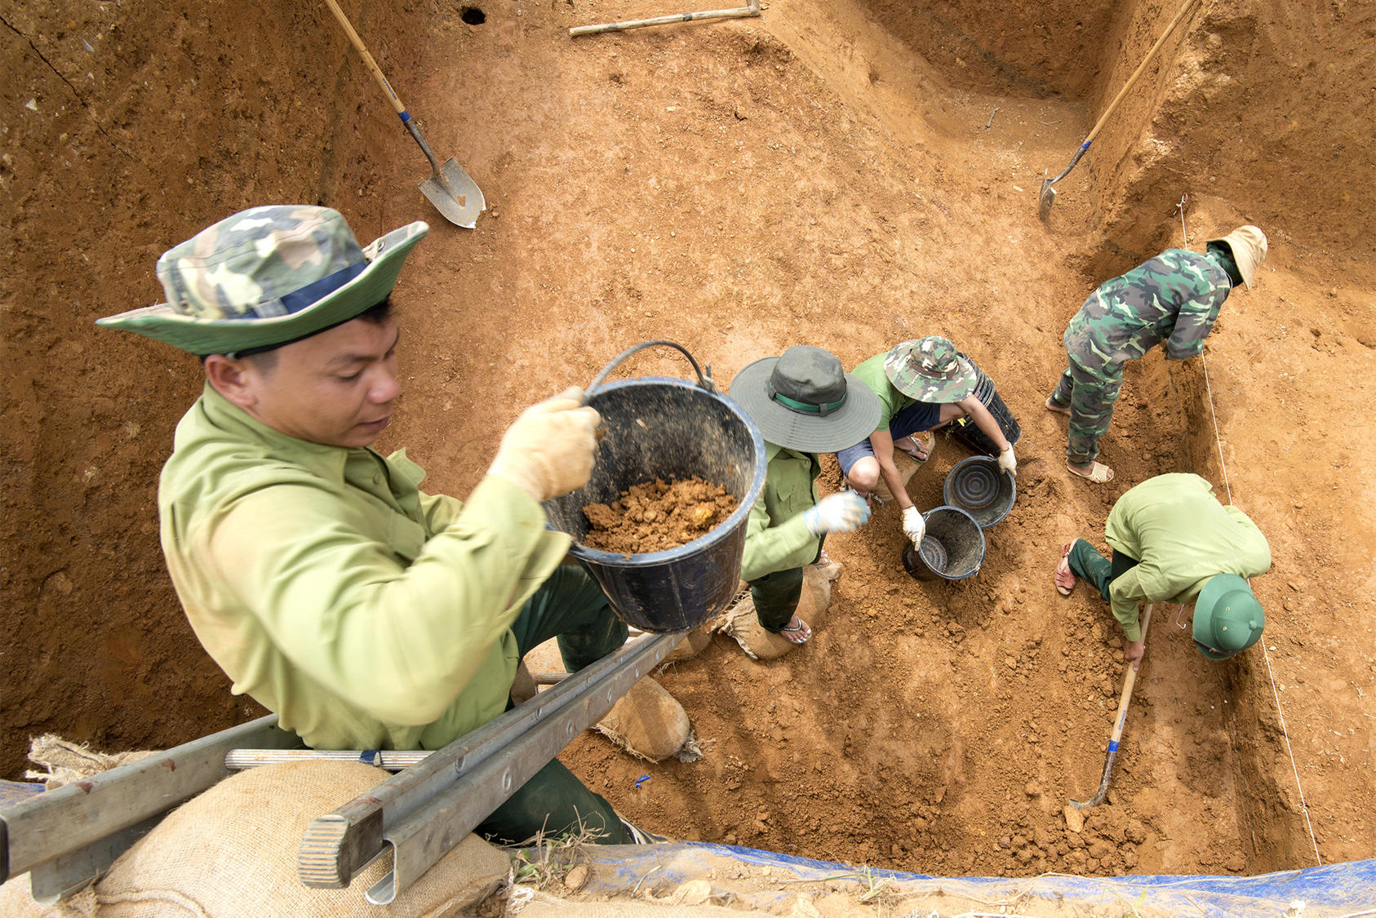
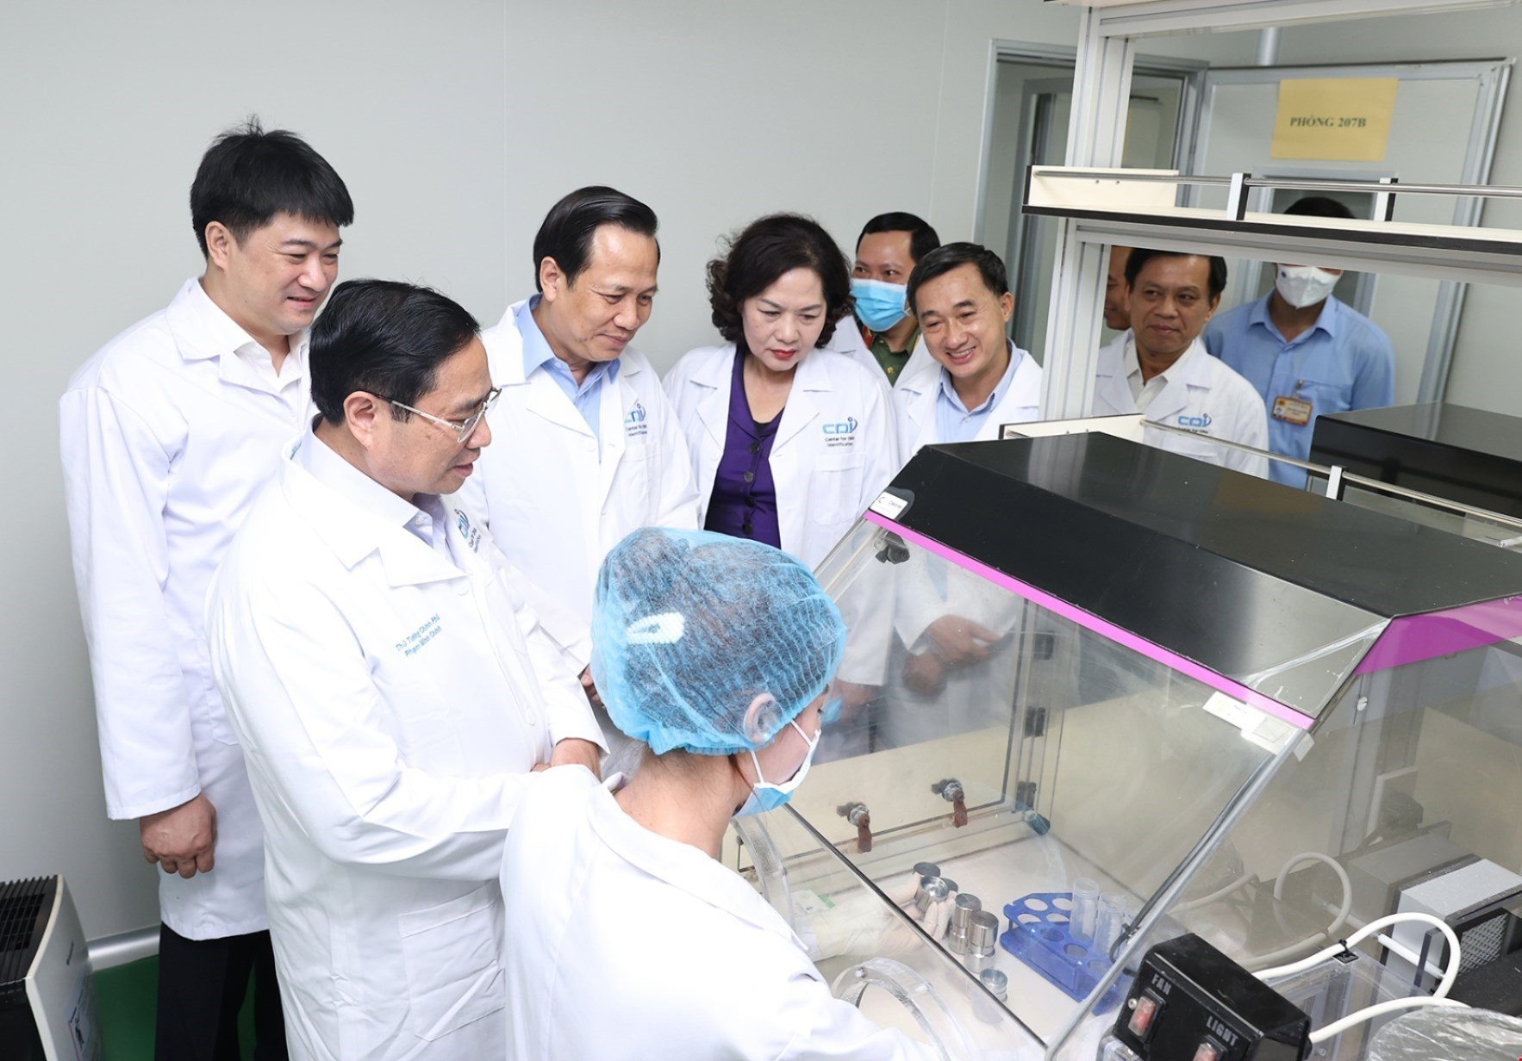
II. ỨNG DỤNG CÔNG NGHỆ DI TRUYỀN Y TẾ VÀ PHÁP Y
Nguyên tắc tương tự được áp dụng trong xác định huyết thống; xác định danh tính hài cốt liệt sĩ trong chiến tranh từ lâu, xác định tử thi trong các vụ án hoặc thảm hoạ (cháy, thiên tai) mà các dữ liệu khác (hình thái, di vật) không đủ để định danh.

Slide 22
II. ỨNG DỤNG CÔNG NGHỆ DI TRUYỀN Y TẾ VÀ PHÁP Y
2. Kể tên một số thành tựu công nghệ di truyền trong y học, pháp y.
Trả lời
– Trong y học: Tạo các dòng tế bào hoặc cơ thể mang gene đích nhằm sản xuất protein hoặc thuốc chữa bệnh hoặc ứng dụng trong sản xuất vaccine; chữa bệnh di truyền do sai hoặc gene bằng liệu pháp gene.
– Trong pháp y: phân tích DNA nhằm xác định quan hệ huyết thống hoặc xác định danh tính nạn nhân/ tội phạm.

Slide 23
II. ỨNG DỤNG CÔNG NGHỆ DI TRUYỀN Y TẾ VÀ PHÁP Y
3. Tại sao việc sản xuất insulin từ vi khuẩn E. coli có nhiều ưu điểm hơn việc chiết insulin từ tuyến tuỵ của động vật.
Trả lời
Việc sản xuất insulin từ vi khuẩn E. coli có nhiều ưu điểm hơn việc chiết insulin từ tuyến tuỵ của động vật vì sản xuất với số lượng lớn, nhanh, chi phí thấp.

Slide 24
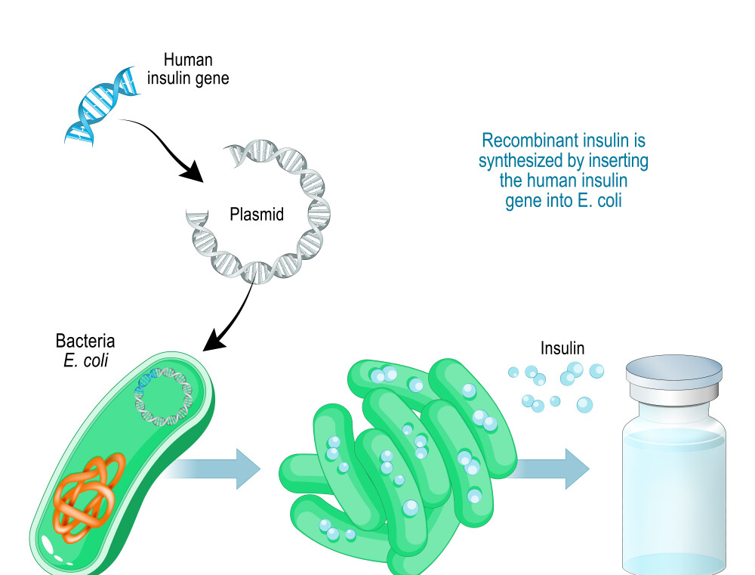
Gene insuline ở người
Insulin tái tổ hợp được tổng hợp bằng cách chèn gen insulin của người vào E. coli
Plasmid
Insulin
Vi khuẩn E.coli

Slide 25
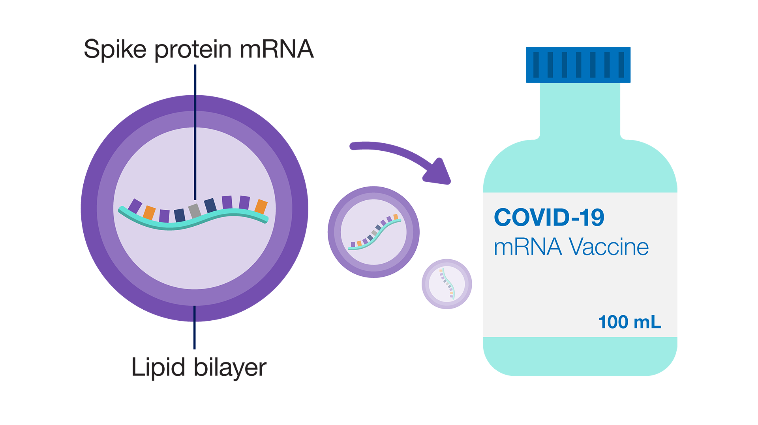
mRNA protein tăng đột biến
lớp lipid kép

Slide 26
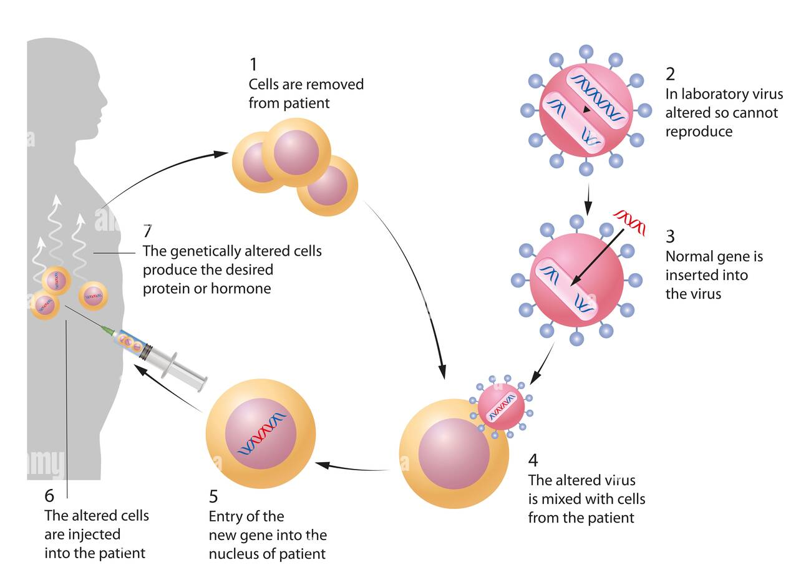
1. Tế bào được lấy ra khỏi bệnh nhân
2. Trong phòng thí nghiệm virus bị biến đổi nên không thể sinh sản
7. Các tế bào biến đổi gen tạo ra protein hoặc hormone mong muốn
3. Gen bình thường được đưa vào virus
4. Virus biến đổi được trộn lẫn với các tế bào của bệnh nhân
6. Các tế bào đã biến đổi được tiêm vào bệnh nhân
5. Đưa gen mới vào nhân bệnh nhân
Ứng dụng công nghệ di truyền trong liệu pháp gene ở người bị bệnh u xơ nang

Slide 27
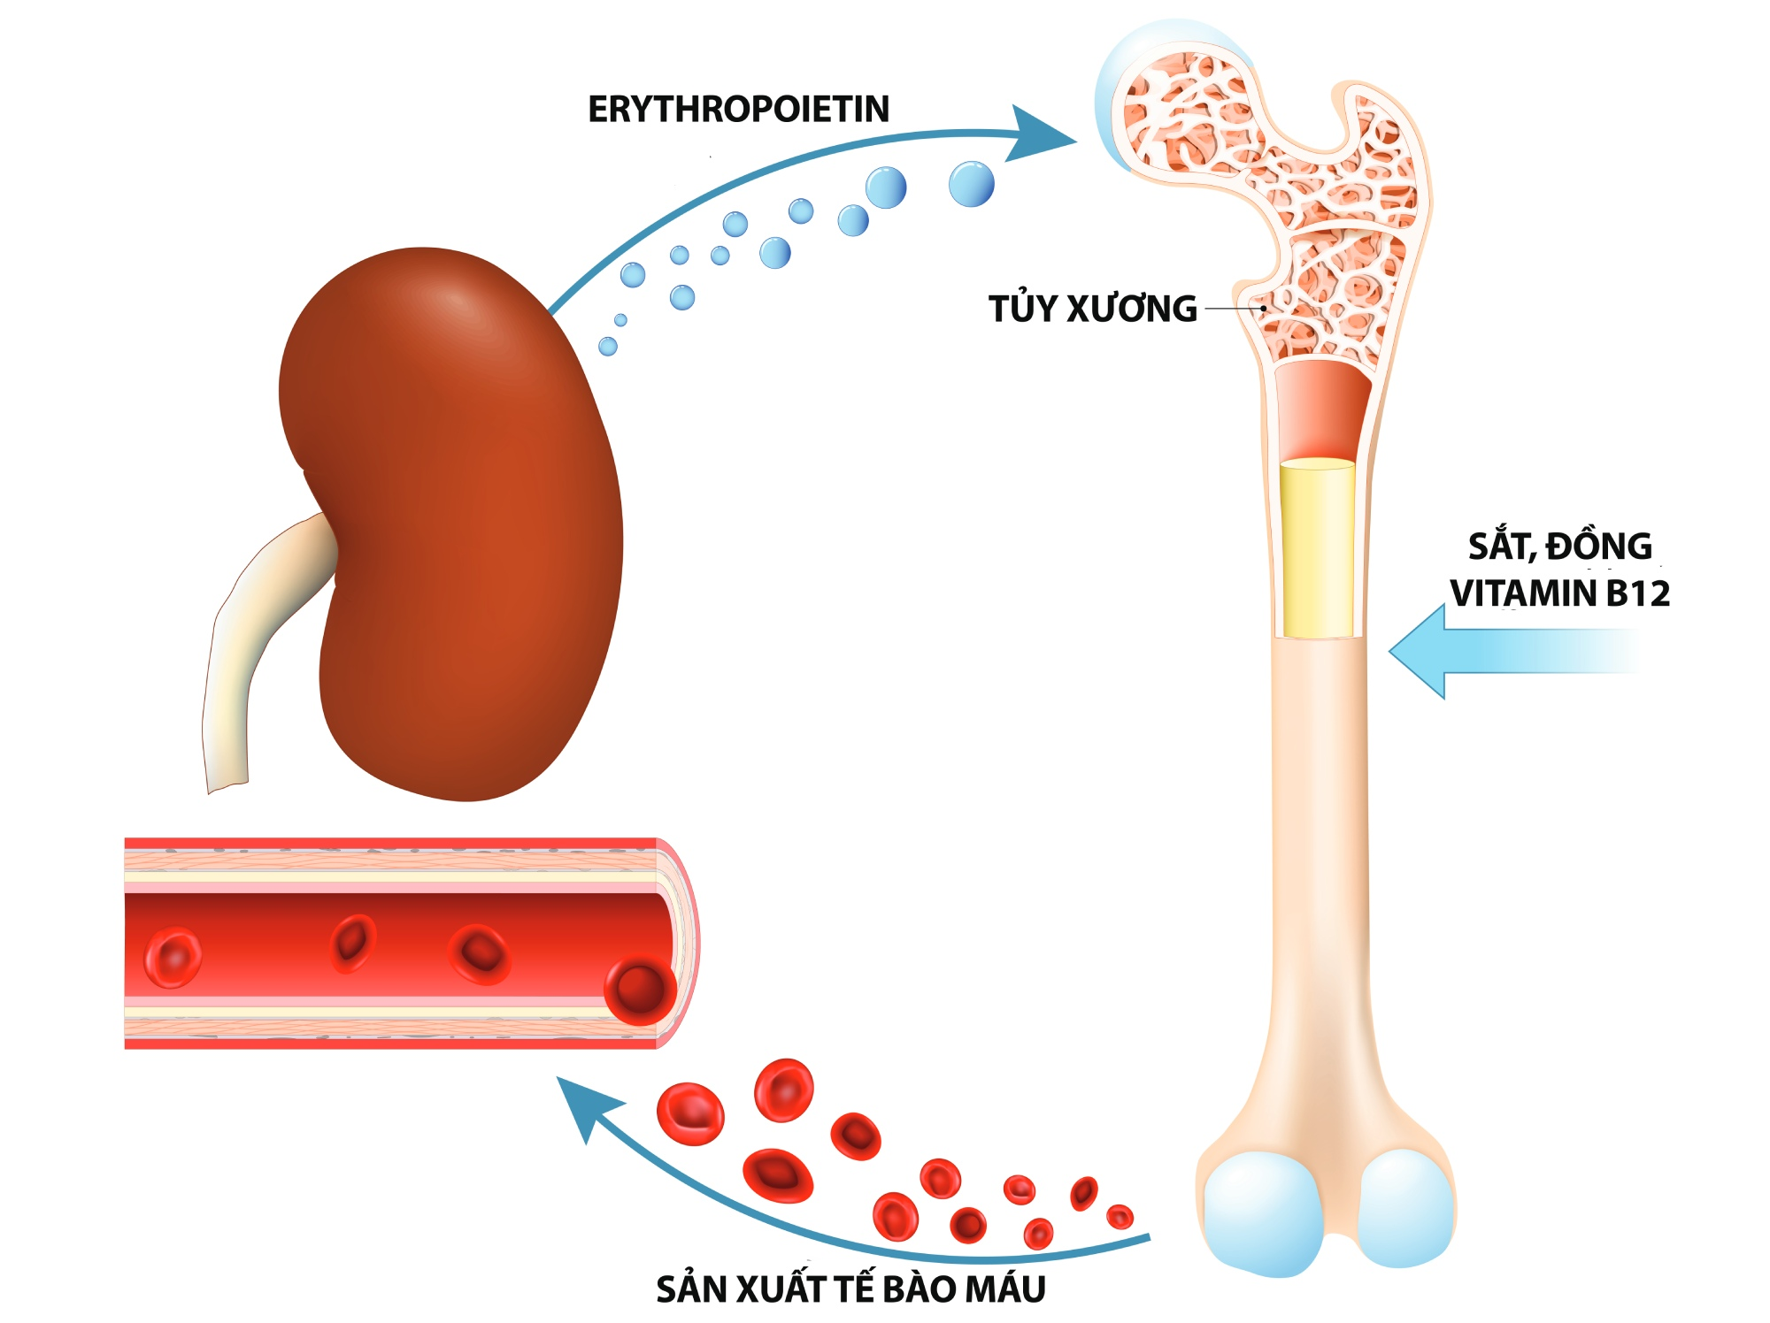

Slide 28
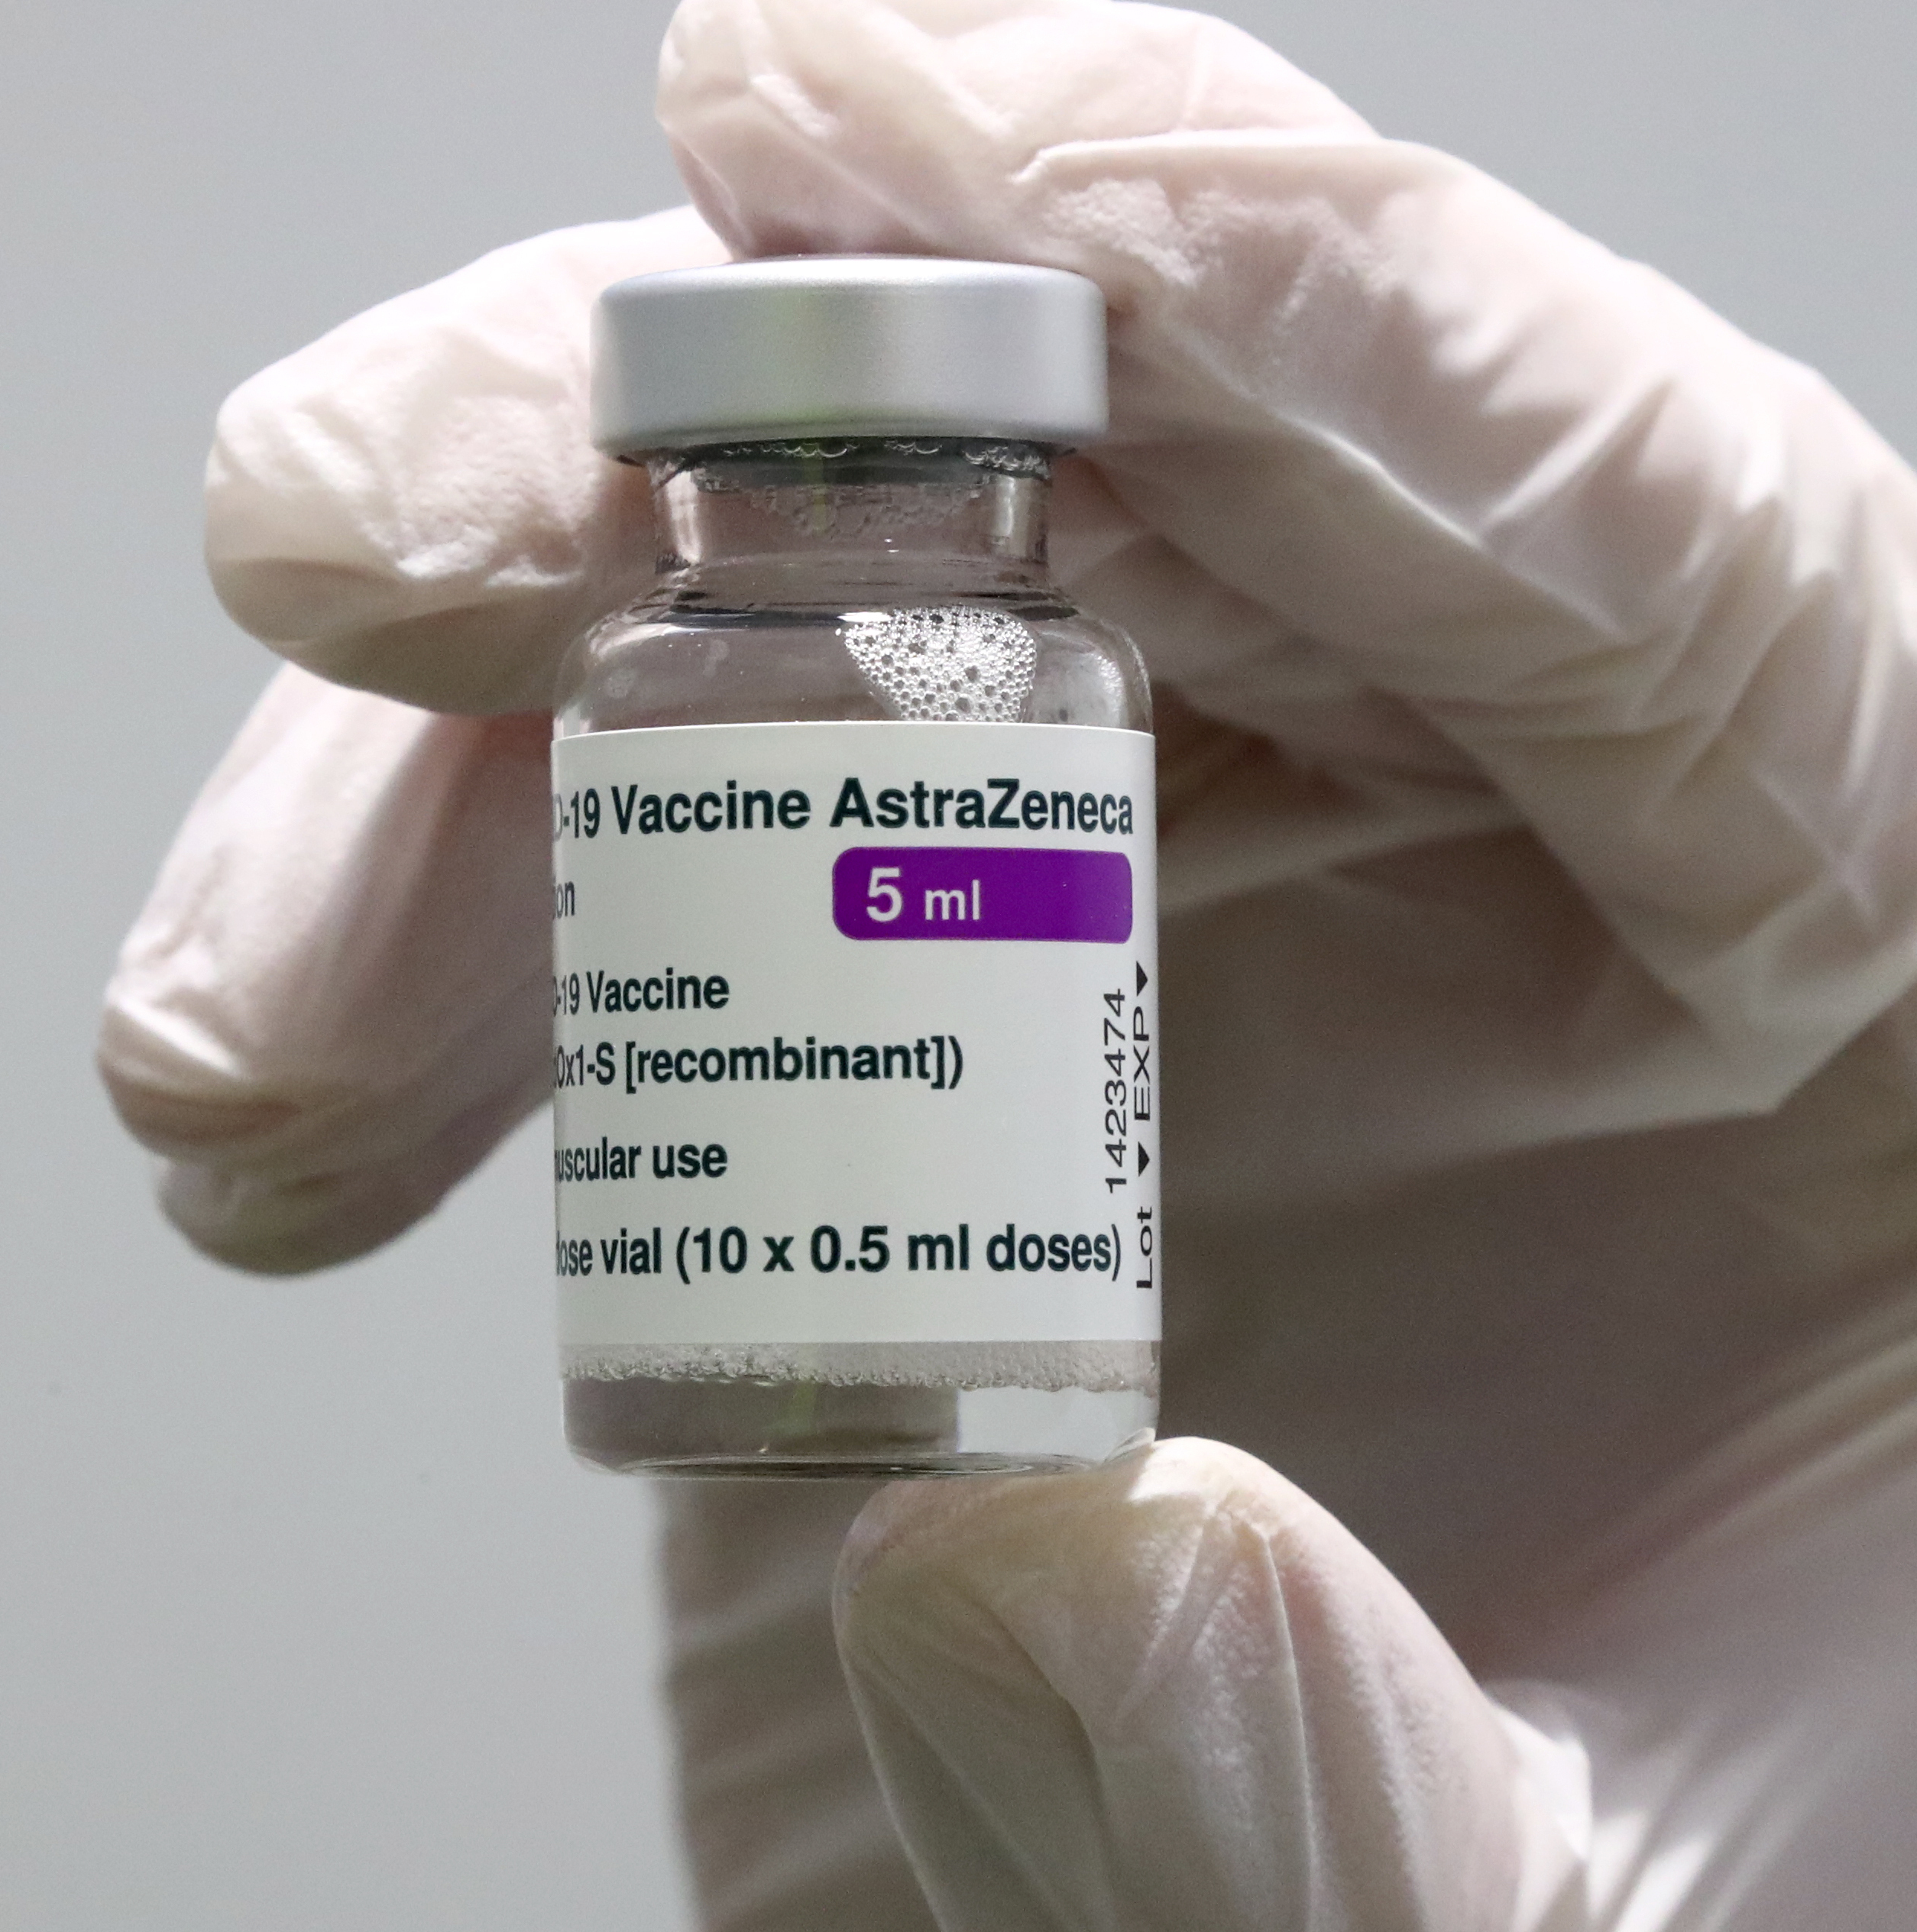
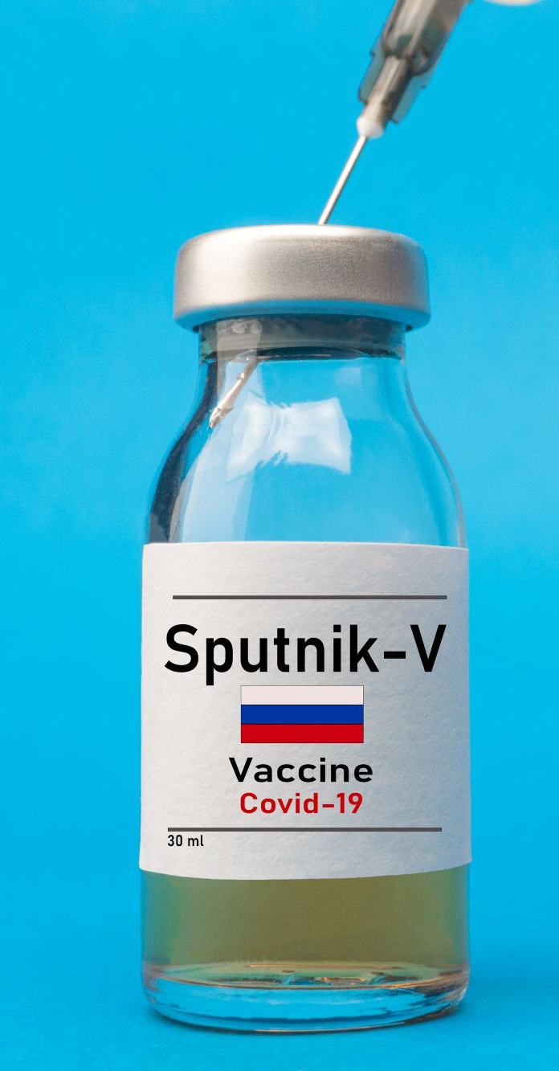
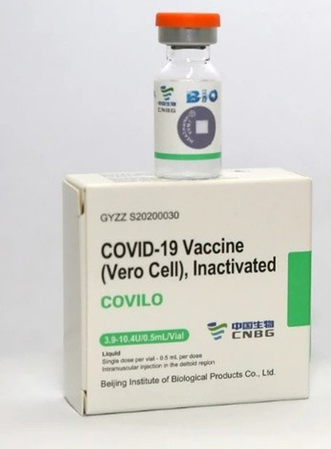
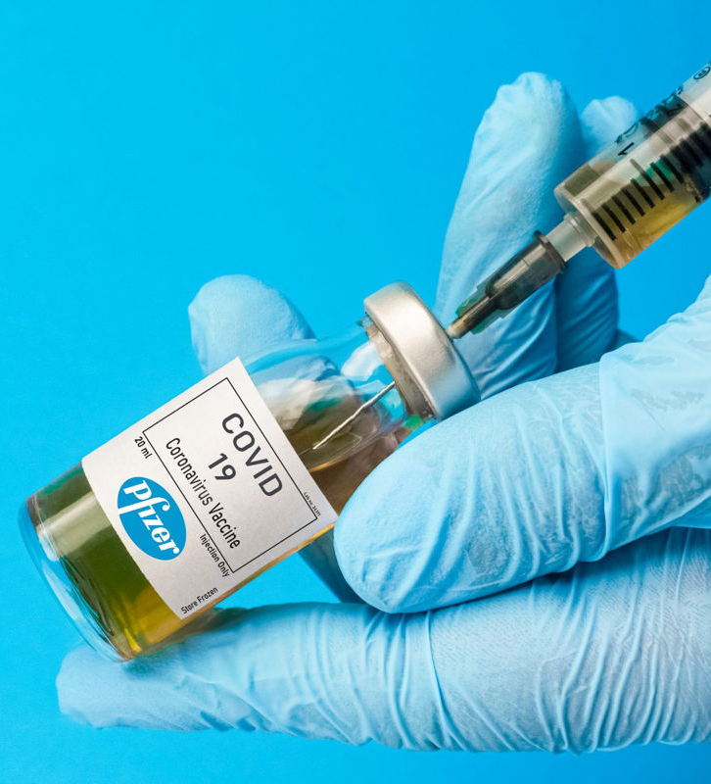
Trong đợt dịch bệnh COVID-19 bùng nổ, Bộ Y tế đã cấp phép cho 8 loại vaccine được sử dụng trong điều kiện khẩn cấp gồm: (1) AstraZeneca; (2) Sputnik V; (3) Vero cell; (4) Pfizer; (5) Moderna; (6) Janssen; (7) Hayat-vax; (8) Abdala. Hãy tìm hiểu thông tin và cho biết loại vaccine nào trong số tám loại ở trên được sản xuất nhờ ứng dụng công nghệ mRNA.

Slide 29
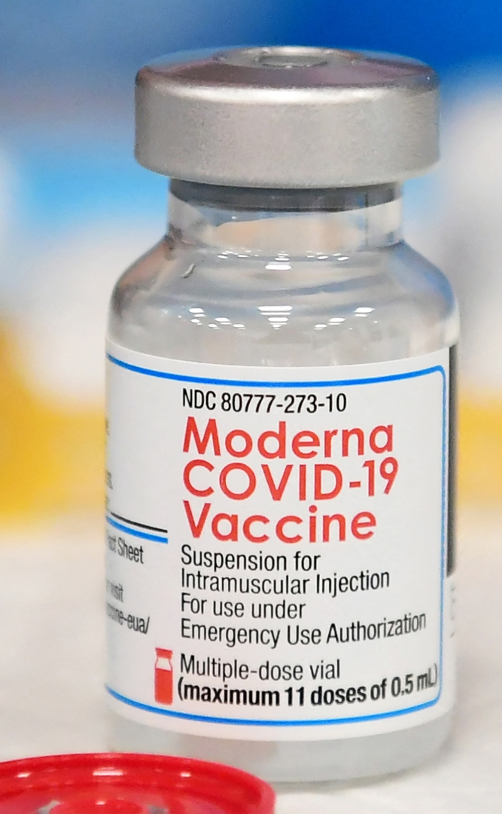
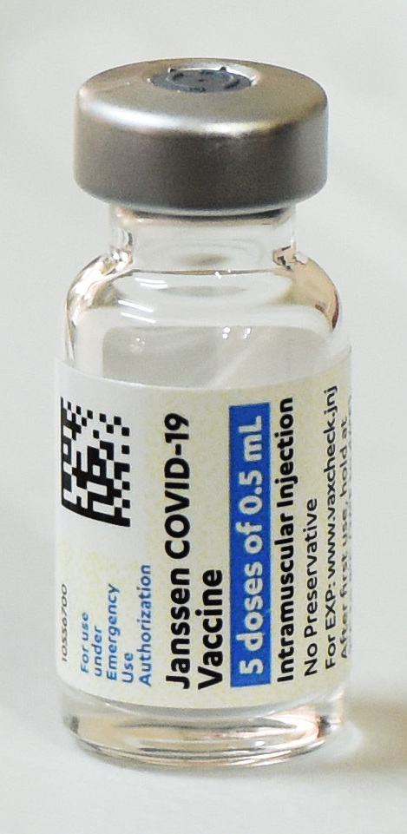
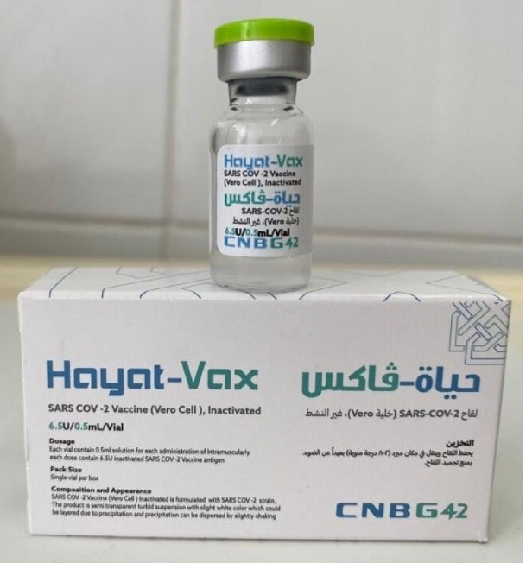
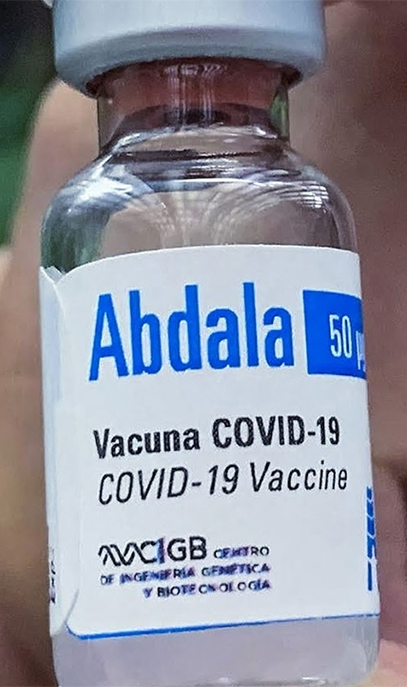
Trong đợt dịch bệnh COVID-19 bùng nổ, Bộ Y tế đã cấp phép cho 8 loại vaccine được sử dụng trong điều kiện khẩn cấp gồm: (1) AstraZeneca; (2) Sputnik V; (3) Vero cell; (4) Pfizer; (5) Moderna; (6) Janssen; (7) Hayat-vax; (8) Abdala. Hãy tìm hiểu thông tin và cho biết loại vaccine nào trong số tám loại ở trên được sản xuất nhờ ứng dụng công nghệ mRNA.

Slide 30
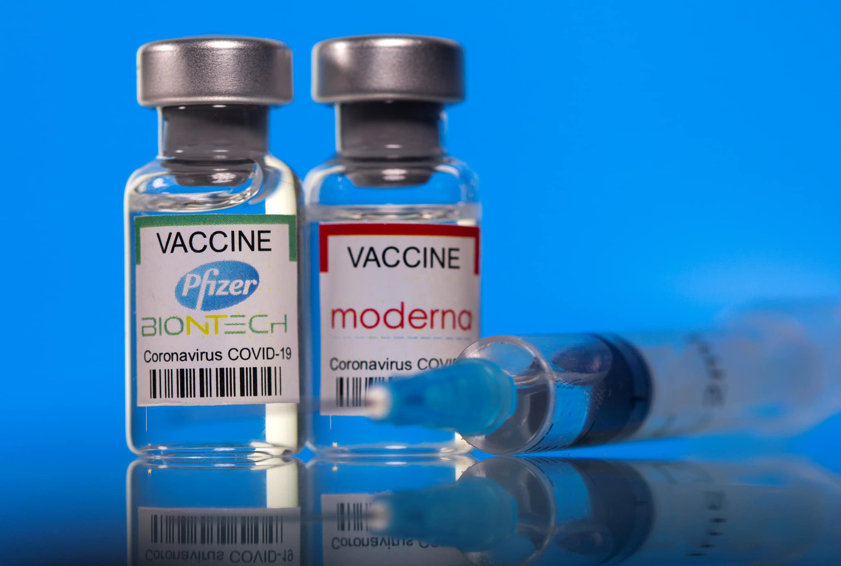
Loại vaccine được sản xuất nhờ ứng dụng công nghệ mRNA là
(4) Pfizer; (5) Moderna.

Slide 31
III. ỨNG DỤNG CÔNG NGHỆ DI TRUYỀN TRONG LÀM SẠCH MÔI TRƯỜNG VÀ AN TOÀN SINH HỌC
– Trong xử lí ô nhiễm môi trường: tạo chủng vi sinh vật có khả năng tổng hợp enzyme phân giải chất gây ô nhiễm và sử dụng chúng làm sạch môi trường.
– Trong an toàn sinh học: xác định sự có mặt của tác nhân gây nguy cơ mất an toàn sinh học, loại bỏ tác nhân gây mất an toàn sinh học bằng cách sử dụng các dấu vết DNA theo nguyên tắc giống ứng dụng công nghệ DT pháp y.
Câu hỏi: Nêu thêm một số ứng dụng công nghệ di truyền trong làm sạch môi trường.

Slide 32
III. ỨNG DỤNG CÔNG NGHỆ DI TRUYỀN TRONG LÀM SẠCH MÔI TRƯỜNG VÀ AN TOÀN SINH HỌC
Câu hỏi: Nêu thêm một số ứng dụng công nghệ di truyền trong làm sạch môi trường.
Trả lời
– Vi khuẩn biến đổi gene có thể phân huỷ các polyme nhựa hóa học.
– Chuyển gene quy định khả năng phân huỷ RDX (một loại thuốc nổ) có nguồn gốc từ một loài vi khuẩn vào loài cỏ switchgrass, cỏ chuyển gene hấp thụ thành công và phân hủy hoàn toàn RDX trong nơi trồng. Kết quả của nhóm nghiên cứu tại Đại học York (Anh) được công bố trên tạp chí Nature Biotechnology vào ngày 3/5.

Slide 33
III. ỨNG DỤNG CÔNG NGHỆ DI TRUYỀN TRONG LÀM SẠCH MÔI TRƯỜNG VÀ AN TOÀN SINH HỌC
Câu hỏi: Tìm thông tin về một số sản phẩm ứng dụng công nghệ di truyền ở Việt Nam và ở địa phương em đang sinh sống.
Trả lời
– Cây trồng biến đổi gene: giống ngô được chuyển gene kháng sâu, giống “lúa vàng” được chuyển gene tổng hợp b-carotene, giống đu đủ mang gene kháng virus gây bệnh, giống lúa được chuyển gene tổng hợp lactoferrin có trong sữa người,…
– Các chế phẩm sinh học dùng trong y tế: insulin, hormone tăng trưởng, follistim để điều trị vô sinh, albumin người, kháng thể đơn dòng, các yếu tố chống loạn nhịp, thuốc chống xuất huyết, chống đông,…

Slide 34
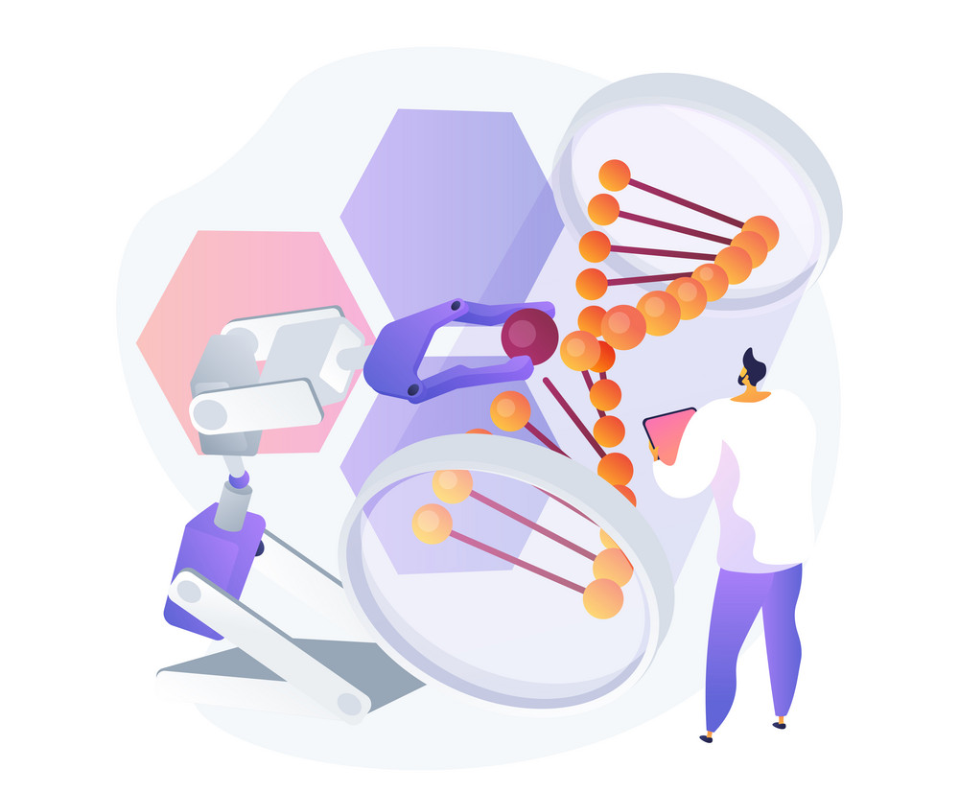
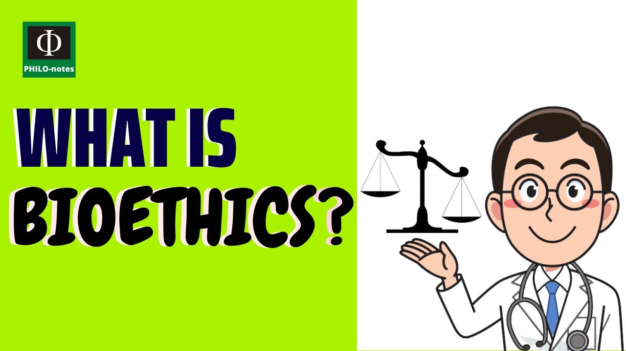
IV. ĐẠO ĐỨC SINH HỌC TRONG NGHIÊN CỨU VÀ ỨNG DỤNG CÔNG NGHỆ DI TRUYỀN
Đạo đức sinh học là gì?

Slide 35
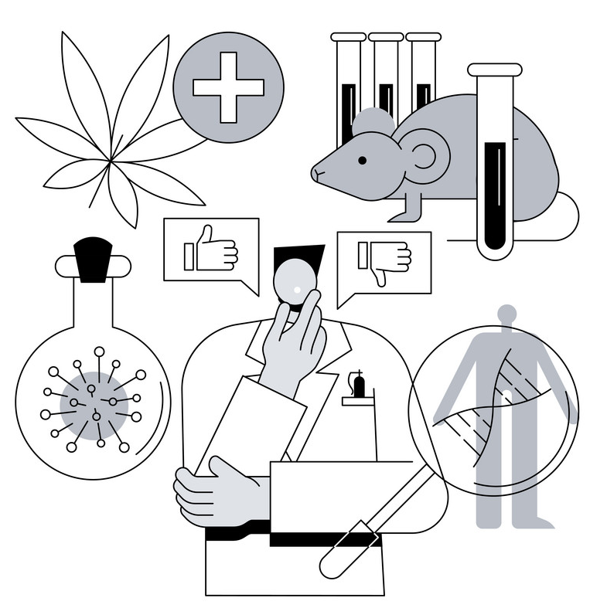
IV. ĐẠO ĐỨC SINH HỌC TRONG NGHIÊN CỨU VÀ ỨNG DỤNG CÔNG NGHỆ DI TRUYỀN
Đạo đức sinh học là gì?
Đạo đức sinh học là những quy tắc trong nghiên cứu và ứng dụng nghiên cứu phải phù hợp với xã hội, bảo vệ sức khoẻ cộng đồng và môi trường. Đạo đức sinh học giúp mọi người kiểm soát hành vi khi ứng dụng công nghệ di truyền.

Slide 36
Bảng 48.1. Lợi ích và rủi ro của ứng dụng công nghệ di truyền
Lợi ích | Rủi ro
Chưa có bằng chứng cho thấy cây biến đổi gene và vật nuôi chuyển gene gây hại với con người và môi trường. | Các sản phẩm từ cây biến đổi gene và vật nuôi chuyển gene có thể ảnh hưởng tới con người và môi trường theo cách chưa biết.
Các giống cây biến đổi gene có sản lượng và chất lượng tốt hơn giống truyền thống. | Mở rộng vùng trồng cây biến đổi gene có thể làm giảm đa dạng sinh học (nguồn gene) tự nhiên.
Các chủng vi khuẩn và virus được dùng làm vector trong công nghệ di truyền thường không sống được trong tự nhiên. | Các cơ thể mang gene mới có thể thoát ra ngoài môi trường và chuyển gene tái tổ hợp sang các cơ thể hoang dại, gây nên vấn đề mới khó kiểm soát (ví dụ: cơ thể hoang dại có tính trạng mới gây hại môi trường).
Các biện pháp an toàn sinh học được các nhà nghiên cứu áp dụng để đảm bảo an toàn đối với môi trường, sức khoẻ con người và vật nuôi. | Nhiều quốc gia chưa có quy định về ghi nhãn sản phẩm biến đổi gene nên người tiêu dùng không phân biệt được sản phẩm có nguồn gốc biến đổi gene.

Slide 37
IV. ĐẠO ĐỨC SINH HỌC TRONG NGHIÊN CỨU VÀ ỨNG DỤNG CÔNG NGHỆ DI TRUYỀN
Dựa vào thông tin ở Bảng 48.1, trả lời các câu hỏi sau:
1. Hành vi của con người nên thay đổi thế nào khi lợi ích của ứng dụng công nghệ di truyền vượt trội yếu tố rủi ro tương ứng và ngược lại?
2. Chúng ta nên làm gì để hạn chế các yếu tố rủi ro nêu trên?
Trả lời
1. Khi lợi ích của ứng dụng công nghệ di truyền vượt trội yếu tố rủi ro tương ứng thì con người có thể tiếp nhận các sản phẩm vì sản phẩm ứng dụng công nghệ di truyền đều được tạo ra với nguyên tắc lợi ích cho cộng đồng vượt trên rủi ro cho cộng đồng.

Slide 38
IV. ĐẠO ĐỨC SINH HỌC TRONG NGHIÊN CỨU VÀ ỨNG DỤNG CÔNG NGHỆ DI TRUYỀN
Trả lời
2. Một số biện pháp hạn chế các yếu tố rủi ro trên:
– Để giảm thiểu rủi ro đối với sức khỏe con người, việc đánh giá rủi ro sản phẩm biến đổi gene cần thực hiện trung thực, nghiêm ngặt theo quy định. Các sản phẩn biến đổi gene cần được dán nhãn để người dùng biết nguồn gốc lựa chọn theo mong muốn.
– Trong nông nghiệp, để giảm thiểu rủi ro đối với môi trường, cần cân đối giữa việc trồng giống cây truyền thống và cây biến đổi gene, không lạm dụng thuốc bảo vệ thực vật hóa học,…

Slide 39
EM ĐÃ HỌC
Công nghệ di truyền được phát triển dựa trên kiến thức về gene (DNA) và được ứng dụng ngày càng rộng rãi trong nhiều lĩnh vực của đời sống (nông nghiệp, y tế, môi trường,...).
Ứng dụng công nghệ di truyền để tạo sinh vật biến đổi gene, mang các tính trạng mới mong muốn và liệu pháp gene chữa trị bệnh di truyền.
Đạo đức sinh học giúp mọi người kiểm soát hành vi khi ứng dụng công nghệ di truyền.

Slide 40
CÂU HỎI ÔN TẬP
Trắc nghiệm và tự luận

Slide 41
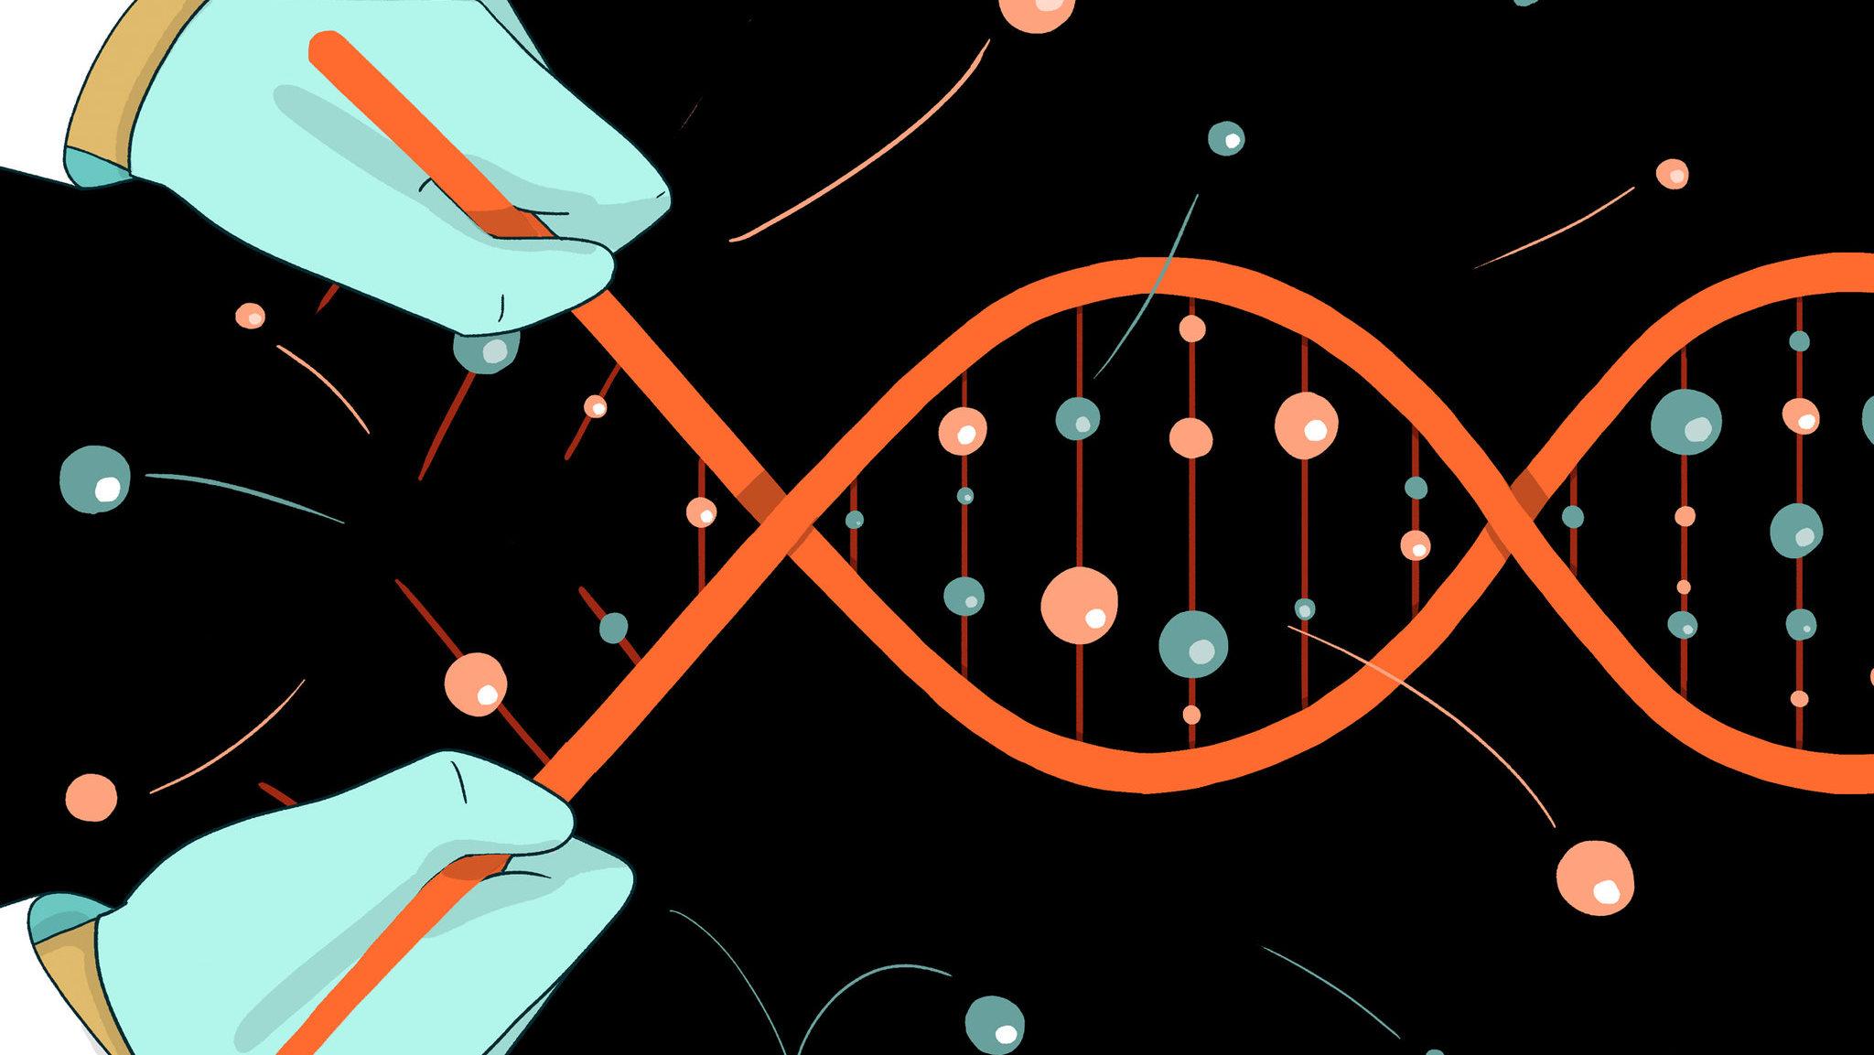
1
Sinh vật biến đổi gene được tạo ra bằng phương pháp
A
làm biến đổi gene đã có sẵn trong hệ gene.
B
loại bỏ hoặc làm bất hoạt một gene nào đó trong hệ gene.
C
tổ hợp lại các gene vốn có của bố mẹ bằng phương pháp lai hữu tính.
D
thêm gene của loài khác vào hệ gene đã có.

Slide 42
2
Sinh vật nào dưới đây được gọi là sinh vật chuyển gene?
Các cây dứa được tạo ra từ một cây dứa ban đầu trong thời gian ngắn.
A
B
Vi khuẩn E. coli có khả năng sinh trưởng nhanh.
C
Cừu Dolly được tạo ra từ tế bào tuyến vú của cừu mẹ.
D
Một con dê có sữa chứa kháng thể đơn dòng của người.

Slide 43
Trong các giống cây trồng dưới đây, giống cây trồng được tạo ra nhờ thành tựu của công nghệ di truyền là
3
A
giống dưa hấu không hạt tam bội.
B
giống lúa “gạo vàng” có hàm lượng cao ꞵ-carotene.
C
giống táo má hồng.
D
giống chuối tím tam bội.

Slide 44
Công nghệ nào dưới đây được ứng dụng trong việc xác định quan hệ huyết thống của những liệt sĩ với thân nhân của mình?
4
A
Công nghệ enzyme/protein.
B
Công nghệ di truyền.
C
Công nghệ tế bào thực vật và động vật.
D
Công nghệ lên men.

Slide 45
Để tạo ra giống cà chua có gene làm chín quả bị bất hoạt giúp bảo quản lâu dài và vận chuyển đi xa mà không bị hỏng cần áp dụng phương pháp
5
A
lai hữu tính.
B
công nghệ di truyền – công nghệ gene.
C
gây đột biến nhân tạo.
D
công nghệ tế bào.

Slide 46
Vì sao gây biến đổi gene trên người được coi là hành vi vi phạm đạo đức sinh học nghiêm trọng?
6
A
Biến đổi gene trên người có thể tạo ra những chủng loại người mới, ưu việt hơn.
Biến đổi gene trên người có thể gây đột biến và biểu hiện những tính trạng không mong muốn, có thể gây nguy hiểm đến tính mạng.
B
Biến đổi gene trên người sẽ khó kiểm soát hành vi đối với xã hội.
C
Biến đổi gene trên người gây nguy hại cho môi trường tự nhiên.
D

Slide 47
7. Trong sản xuất và đời sống, công nghệ gene được ứng dụng trong những lĩnh vực chủ yếu nào? Lấy ví dụ cụ thể một số thành tựu đã đạt được.
Trả lời
Công nghệ gene được ứng dụng trong nông nghiệp, làm sạch môi trường, y học, pháp y và an toàn sinh học.
Ví dụ: ngô chuyển gene có khả năng kháng sâu, lúa chuyển gene chịu mặn, vaccine phòng COVID-19, dê chuyển gene cho sữa chứa kháng thể của người,...

Slide 48
8. Đạo đức sinh học là gì? Tại sao cần quan tâm đặc biệt đến vấn đề đạo đức trong nghiên cứu và ứng dụng công nghệ di truyền?
Trả lời
Đạo đức sinh học là những quy tắc ứng xử trong nghiên cứu và ứng dụng thành tựu của sinh học vào thực tiễn phù hợp với đạo đức xã hội.
Cần quan tâm đặc biệt đến vấn đề đạo đức trong nghiên cứu và ứng dụng công nghệ di truyền là bởi vì sinh vật biến đổi gene có thể gây nguy hiểm cho con người và môi trường; rủi ro gặp phải khi nghiên cứu; các nghiên cứu trên động vật khi tác động vào hệ gene có thể gây ra những hậu quả nghiêm trọng đối với con vật; việc gây biến đổi gene trên người vi phạm các tiêu chuẩn về đạo đức và nhân quyền.

Slide 49
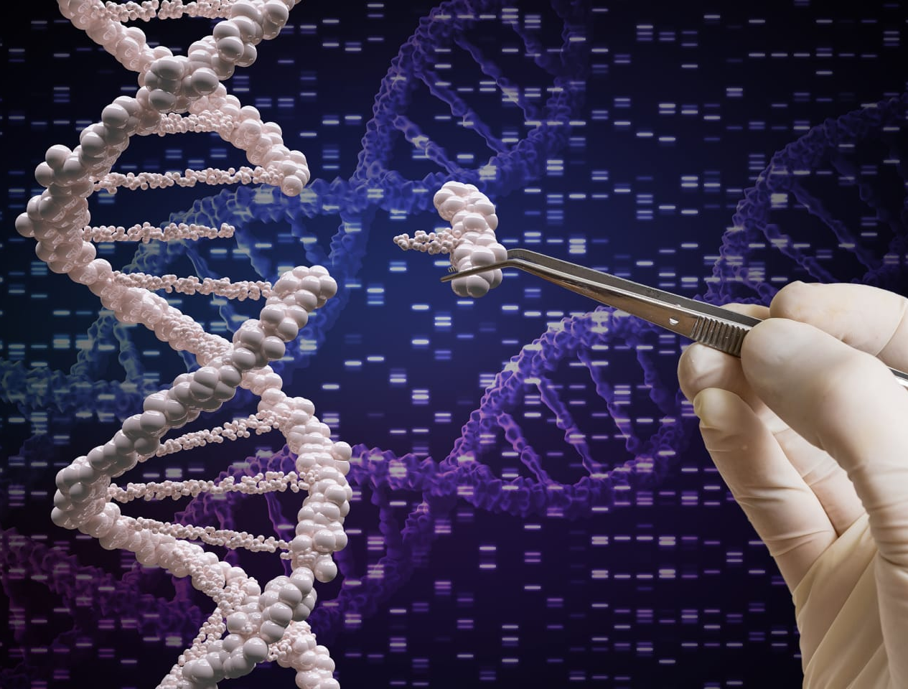
Thank You

